Slide 1
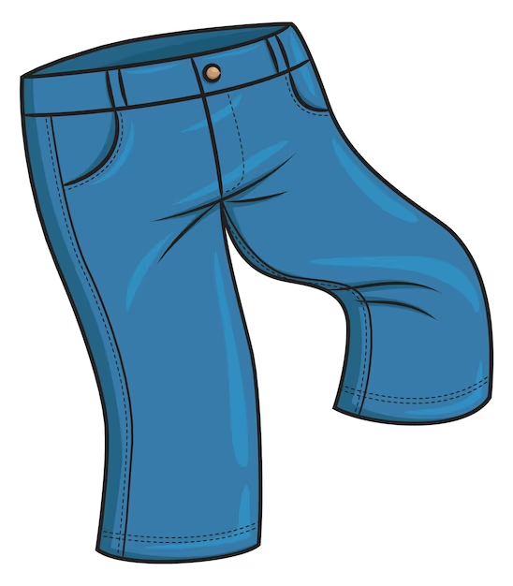
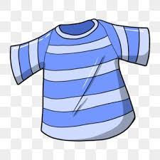
TPR (Total Physical Response):
La ropa

Slide 2
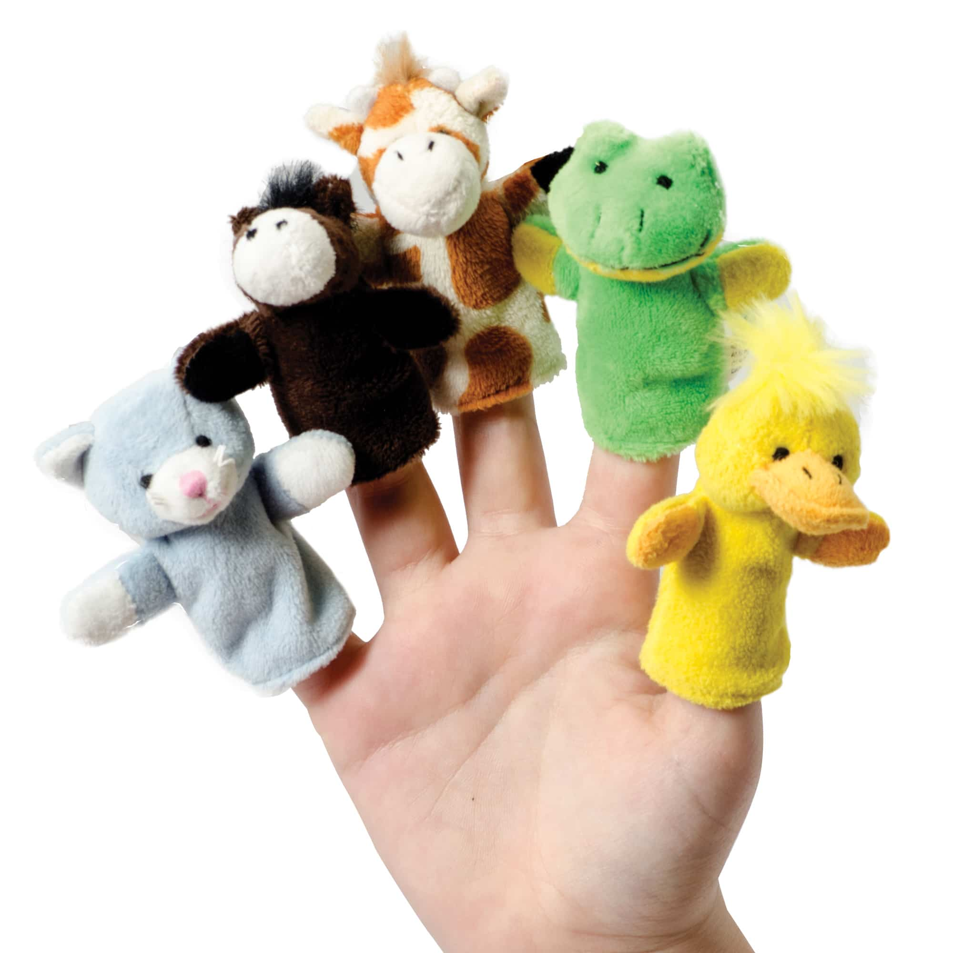
Start of Class: Grades K5-2
Las canciones
La pregunta del día
(con la pelota de Koosh)
Los amiguitos

Slide 3
Opening Songs
Buenos días, Buenos días
¿Cómo estás? ¿Cómo estás?
Muy bien, gracias. Muy bien, gracias.
¿Y Ud.? ¿Y Ud.?
Hola, mis amigos. Hola, mis amigos.
Hola, mis amigos. Hola to my friends.
¿Y cómo están mis amigos?
Bien o mal o más o menos.
Bien o mal o más o menos.
Bien o mal o más o menos.
¿Cómo estás? How are you?

Slide 4
La pregunta del día:
¿Cómo estás?

Slide 5
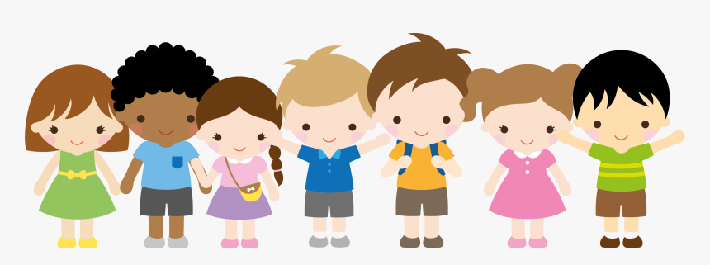
How do you start your elementary classes?

Slide 6
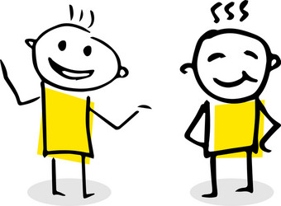
Start of Class: Grades 6-8
La pregunta del día
(con la pelota de Koosh)
Habla con tres amigos

Slide 7
La pregunta del día:
¿Adónde vas hoy?
Yo voy a la ________.
Yo voy al ________.

Slide 8
How do you start your middle school classes?

Slide 9
Señora Fiedler’s Middle School Class Structure:
45-minute class period
La pregunta del día (5 minutes)
Correct homework (10 minutes)
Introduce new material or review (10 minutes)
Partner/group activity or game (15 minutes)
Start homework for next time; Answer individual student questions (5 minutes)
Extra time:???

Slide 10
Benefits of Classroom Routine and Structure:
Predictability for students – helping students feel more confident and secure
Classroom management tool
Facilitation of teacher lesson planning

Slide 11
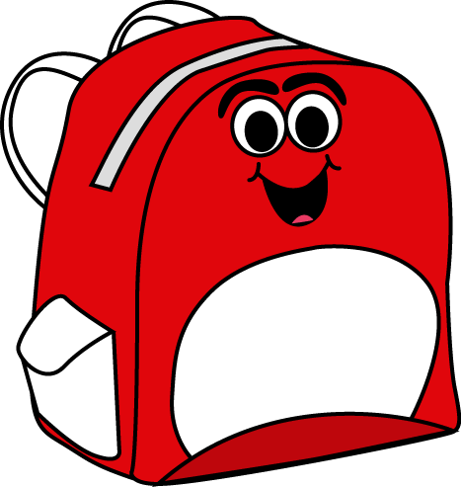
“En mi mochila roja”
https://www.youtube.com/watch?v=HfcrHBfqOgo

Slide 12
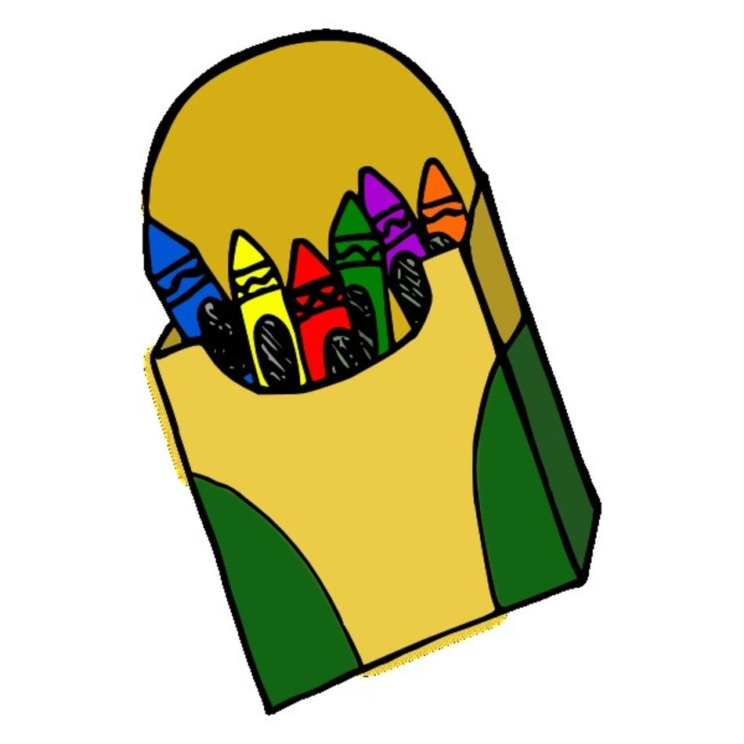
Proyecto: La mochila
Differentiating a classroom objects project for Kindergarten to Grade 5

